Slide 1
파이썬 그래프를 이용한 데이터표현 실습1, 2
경남대학교
3/10 ~ 3/11
배명진(Bae Myung Jin)

Slide 2
Chapter 11
데이터 분석 기초
파이썬 입문
http://codingschool.info

Slide 3
CSV 파일이란?
CSV : Comma-Separated Values
month_temp.csv
지점,일시,평균기온(°C),최저기온(°C),최고기온(°C) 119,2019-10-01,22,15.7,27.4
119,2019-10-02,21.9,20.4,23.8
119,2019-10-03,22.8,19.9,27.8
119,2019-10-04,21.9,17.8,26.9
119,2019-10-05,18.9,15.7,22
…

Slide 4
예제 11-1. csv 파일 읽기
ex11.ipynb
import csv
f = open('month_temp.csv', 'r', encoding='utf-8')
lines = csv.reader(f) for line in lines:
print(line)
f.close()
ː ː 실행 결과
['지점', '일시', '평균기온(°C)', '최저기온(°C)', ' 최고기온(°C)'] ['119', '2019-10-01', '22', '15.7', '27.4'] ['119', '2019-10-02', '21.9', '20.4', '23.8'] ['119', '2019-10-03', '22.8', '19.9', '27.8'] ['119', '2019-10-04', '21.9', '17.8', '26.9'] …

Slide 5
예제 11-2. csv 파일 데이터 출력하기
ex11.ipynb
import csv
f = open('month_temp.csv', 'r', encoding='utf-8')
lines = csv.reader(f) for line in lines:
for x in range(len(line)):
print(line[x]) f.close()
ː ː 실행 결과
지점 일시 평균기온(°C) 최저기온(°C) 최고기온(°C) 119 2019-10-01 …

Slide 6
예제 11-3. 특정일자 데이터 출력
ex11.ipynb
import csv
f = open('month_temp.csv', 'r', encoding='utf-8')
lines = csv.reader(f) for line in lines:
if '2019-10-20' in line:
print(line) f.close()
ː ː 실행 결과
['119', '2019-10-20', '15.1', '10.8', '21.7']

Slide 7
예제 11-4. 데이터 헤더 추출
ex11.ipynb
import csv
f = open('month_temp.csv', 'r', encoding='utf-8')
lines = csv.reader(f) header = next(lines) print(header)
f.close()
ː ː 실행 결과
['지점', '일시', '평균기온(°C)', '최저기온(°C)', ' 최고기온(°C)']

Slide 8
예제 11-5. csv 일교차 구하기
ex11.ipynb
import csv
f = open('month_temp.csv', 'r', encoding='utf-8')
lines = csv.reader(f)
print('%s %s %s %s' % ('일자', '최저기온', '최고기온', '일교차')) next(lines) # 헤더를 건너뛴다.
for line in lines:
diff = float(line[4]) - float(line[3])
print('%s %.1f %.1f %.1f' % (line[1], float(line[3]), float(line[4]), diff)) f.close()

Slide 9
예제 11-5. csv 일교차 구하기(계속)
ː ː 실행 결과
일자 최저기온 최고기온 일교차 2019-10-01 15.7 27.4 11.7 2019-10-02 20.4 23.8 3.4 2019-10-03 19.9 27.8 7.9 2019-10-04 17.8 26.9 9.1 2019-10-05 15.7 22.0 6.3 …

Slide 10
예제 11-6. csv 파일 쓰기
ex11.ipynb
import csv
file1 = open('month_temp.csv', 'r', encoding='utf-8') file2 = open('month_temp2.csv', 'w', encoding='utf-8', newline='')
lines = csv.reader(file1) wr = csv.writer(file2)
wr.writerow(['일자', '최저기온', '최고기온', '일교차']) next(lines)
for line in lines:
diff = float(line[4]) - float(line[3]) diff = format(diff, '.1f')
wr.writerow([line[1], float(line[3]), float(line[4]),
diff])
print('파일 쓰기 완료!')
file1.close()
file2.close()

Slide 11
예제 11-6. csv 파일 쓰기(계속)
ː ː 실행 결과
파일 쓰기 완료!

Slide 12
Q11-1. 데이터 사이에 '/‘ 삽입하기
ː ː 실행 결과
지점/일시/평균기온(°C)/최저기온(°C)/최고기온 (°C)/ 119/2019-10-01/22/15.7/27.4/ 119/2019-10-02/21.9/20.4/23.8/ 119/2019-10-03/22.8/19.9/27.8/ 119/2019-10-04/21.9/17.8/26.9/ ...
import csv
f = open('month_temp.csv', ❶ _, encoding='utf-8') lines = csv.reader(f)
for line in lines:
for ❷ in line:
print('%s' % x, ❸ _) print()
f.close()

Slide 13
Q11-2. 10일간 평균 기온 구하기
ː ː 실행 결과
import csv
f = open('month_temp.csv', 'r', encoding='utf-8')
lines = csv.reader(f)
next(lines) # 헤더를 건너뛴다. sum = 0
for line in lines:
if (int(❶ ) <= 10) : sum += float(❷ _)
avg = ❸ /3
print('10일간 평균 기온 : %.1f' % ❹ ) f.close()
10일간 평균 기온 : 61.0

Slide 14
예제 11-7. '경주시'의 ‘신대원약국’ 주소
ex11.ipynb
import csv
f = open('pharm_2019.csv', 'r', encoding='utf-8')
lines = csv.reader(f) header = next(lines) for line in lines:
if line[1] == '경주시' and line[0] == '신대원약국':
print(line[0], line[1], line[2], sep='/') f.close()
ː ː 실행 결과
신대원약국/경주시/경상북도 경주시 화랑로 53 (성건동)

Slide 15
예제 11-8. '수지'의 ‘로얄스포츠’ 건물 약국
ex11.ipynb
import csv
f = open('pharm_2019.csv', 'r', encoding='utf-8') lines = csv.reader(f)
header = next(lines)
for line in lines:
if ('수지' in line[2]) and ('로얄스포츠' in line[2]):
print(line[2], line[0], line[3], sep='/')
f.close()

Slide 16
예제 11-8. '수지'의 ‘로얄스포츠’ 건물 약국(계속)
ː ː 실행 결과
경기도 용인시 수지구 풍덕천로 119 118호 (풍덕천동, 로얄스포츠센터)/희망약국/20170216 경기도 용인시 수지구 풍덕천로 119 119호 (풍덕천동, 로얄스포츠센터)/로얄약국/20170717 경기도 용인시 수지구 풍덕천로 119 305호 (풍덕천동, 로얄스포츠센터)/이화옵티마약국 /20170314 경기도 용인시 수지구 풍덕천로 119 208호 (풍덕천동, 로얄스포츠센터)/수지윤약국/20170103

Slide 17
예제 11-9. 최근 5년 이내 개설 약국 수
ex11.ipynb
import csv
f = open('pharm_2019.csv', 'r', encoding='utf-8')
lines = csv.reader(f)
header = next(lines)
city = '원주시' total = 0
recent = 0
for line in lines:
if line[1] == city : total += 1
if int(line[3]) > 20140901 : recent += 1
print('%s의 약국 수 : %d개' % (city, total)) print('5년 이내 개설된 약국 수 : %d개' % recent)

Slide 18
예제 11-9. 최근 5년 이내 개설 약국 수(계속)
ː ː 실행 결과
원주시의 약국 수 : 1092개 5년 이내 개설된 약국 수 : 55개

Slide 19
예제 11-10. 2010년에 개설된 약국 목록
ex11.ipynb
import csv
f = open('pharm_2019.csv', 'r', encoding='utf-8')
lines = csv.reader(f)
header = next(lines)
print('번호', header[1], header[0], header[4], header[5], sep=',')
number = 1
for line in lines:
if ('경상북도' in line[2]) and (int(line[3])>=20100101 and int(line[3])<=20101231):
print(number, '.', sep='', end=' ')
print(line[1], line[0], line[4], line[5], sep='/')
number += 1 f.close()

Slide 20
예제 11-10. 2010년에 개설된 약국 목록(계속)
ː ː 실행 결과
번호,지역,약국명,경도,위도 1. 포항북구/영천온누리약국/129.3836663/36.0824353 2. 포항북구/늘사랑약국/129.3754548/36.0597963 3. 구미시/형곡비타민약국/128.3398692/36.1143363 4. 영덕군/열린약국/129.4431662/36.5071346 5. 포항북구/아이원약국/ …

Slide 21
예제 11-11. 오름차순(가나다순) 정렬
for line in lines:
if line[1] == '용인수지구' :
tmp = '%s/%s' % (line[0], line[2])
data.append(tmp)
data.sort() number = 1 for x in data :
print('%d. %s' % (number, x)) number += 1
f.close()
ex11.ipynb
import csv
f = open('pharm_2019.csv', 'r', encoding='utf-8') lines = csv.reader(f)
header = next(lines)
print('번호', header[0], header[2], sep=',')
data = []

Slide 22
예제 11-11. 오름차순(가나다순) 정렬(계속)
ː ː 실행 결과
번호,약국명,주소 5층우리약국/경기도 용인시 수지구 풍덕천로 149 501호 (풍덕천동, 현대그린프라자) LG(엘지)약국/경기도 용인시 수지구 성복2로 84 105호 (성복동, 엘지빌리지1차상가) 가람약국/경기도 용인시 수지구 만현로 88 (상현동, 상현종합상가201-2호) 광교 기분좋은 약국/경기도 용인시 수지구 광교마을로 54 에스비타운 110호 (상현동) 광교수약국/경기도 용인시 수지구 광교중앙로 320 (상현동) …

Slide 23
제주도 기상 데이터 구조
Jeju_2019.csv
지점,지점명,일시,최저기온(°C),최고기온(°C),일강수량(mm),평균 상대습도(%)
184,제주,2019-01-01,4.8,7,0,61.1
184,제주,2019-01-02,4.5,6.1,,60.9
184,제주,2019-01-03,3.5,8,,60.1
184,제주,2019-01-04,2.6,10,1.6,77.5
184,제주,2019-01-05,5.2,9,0,66.8
184,제주,2019-01-06,4.5,7.7,,64.4
…

Slide 24
예제 11-12. 서귀포 최저기온 출력
ex11.ipynb
import csv
f = open('jeju_2019.csv', 'r', encoding='utf-8') lines = csv.reader(f)
header = next(lines)
print(header[1], header[2], header[3])
for line in lines:
if line[1] == '서귀포' and line[2][5:7] == '01':
print(line[1], line[2], line[3])
f.close()

Slide 25
예제 11-12. 서귀포 최저기온 출력(계속)
ː ː 실행 결과
지점명 일시 최저기온(°C) 서귀포 2019-01-01 3.8 서귀포 2019-01-02 3.6 서귀포 2019-01-03 2.6 서귀포 2019-01-04 6.6 서귀포 2019-01-05 7.2 서귀포 2019-01-06 7.2 …

Slide 26
예제 11-13. 서귀포 최저기온 평균
ex11.ipynb
for line in lines:
if line[1] == '서귀포' and int(line[2][5:7]) == month : sum += float(line[3])
num_day += 1 avg = sum/num_day
print('%d월 일수 : %d' % (month, num_day)) print('%d월 최저기온 평균 : %.1f' % (month, avg))
f.close()
import csv
f = open('jeju_2019.csv', 'r', encoding='utf-8') lines = csv.reader(f)
header = next(lines)
month = 1 # 기준 월
sum = 0
num_day = 0

Slide 27
예제 11-13. 서귀포 최저기온 평균(계속)
ː ː 실행 결과
1월 일수 : 31
1월 최저기온 평균 : 4.6

Slide 28
예제 11-14. 지역별 8월 중 최고기온
ex11.ipynb
import csv
max_jeju = -1000
max_sungsan = -1000
max_gosan = -1000
max_suguipo = -1000
f = open('jeju_2019.csv', 'r', encoding='utf-8') lines = csv.reader(f)
header = next(lines)
month = 8 # 기준 월

Slide 29
예제 11-14. 지역별 8월 중 최고기온(계속)
for line in lines:
if line[1] == '제주' and int(line[2][5:7]) == month : if float(line[4]) > max_jeju :
max_jeju = float(line[4])
if line[1] == '고산' and int(line[2][5:7]) == month : if float(line[4]) > max_gosan :
max_gosan = float(line[4])
if line[1] == '성산' and int(line[2][5:7]) == month : if float(line[4]) > max_sungsan :
max_sungsan = float(line[4])
if line[1] == '서귀포' and int(line[2][5:7]) == month : if float(line[4]) > max_suguipo :
max_suguipo = float(line[4])

Slide 30
예제 11-14. 지역별 8월 중 최고기온(계속)
print('%d월 제주 최고기온 : %.1f' % (month, max_jeju)) print('%d월 고산 최고기온 : %.1f' % (month, max_gosan)) print('%d월 성산 최고기온 : %.1f' % (month, max_sungsan)) print('%d월 서귀포 최고기온 : %.1f' % (month, max_suguipo))
f.close()

Slide 31
예제 11-14. 지역별 8월 중 최고기온(계속)
ː ː 실행 결과
8월 제주 최고기온 : 34.7 8월 고산 최고기온 : 32.9 8월 성산 최고기온 : 32.5 8월 서귀포 최고기온 : 32.2

Slide 32
예제 11-15. 가장 비가 많이 오는 월
ex11.ipynb
if int(line[2][5:7]) == 1 : # 1월 이면
sum_rain[0] += float(line[5])
if int(line[2][5:7]) == 2 : # 2월 이면
sum_rain[1] += float(line[5])
if int(line[2][5:7]) == 3 : # 3월 이면
sum_rain[2] += float(line[5])
if int(line[2][5:7]) == 4 : # 4월 이면
sum_rain[3] += float(line[5])
if int(line[2][5:7]) == 5 : # 5월 이면
sum_rain[4] += float(line[5])
import csv
f = open('jeju_2019.csv', 'r', encoding='utf-8') lines = csv.reader(f)
header = next(lines)
sum_rain = [0, 0, 0, 0, 0, 0, 0, 0, 0, 0, 0, 0]
for line in lines: if not line[5] :
line[5] = 0

Slide 33
예제 11-15. 가장 비가 많이 오는 월(계속)
if int(line[2][5:7]) == 6 : # 6월 이면
sum_rain[5] += float(line[5])
if int(line[2][5:7]) == 7 : # 7월 이면
sum_rain[6] += float(line[5])
if int(line[2][5:7]) == 8 : # 8월 이면
sum_rain[7] += float(line[5])
if int(line[2][5:7]) == 9 : # 9월 이면
sum_rain[8] += float(line[5])
if int(line[2][5:7]) == 10 : # 10월 이면
sum_rain[9] += float(line[5])
if int(line[2][5:7]) == 11 : # 11월 이면
sum_rain[10] += float(line[5])
if int(line[2][5:7]) == 12 : # 12월 이면
sum_rain[11] += float(line[5])

Slide 34
예제 11-15. 가장 비가 많이 오는 월(계속)
max_month_rain = max(sum_rain)
max_month = sum_rain.index(max_month_rain) + 1
print('(1) 최대 강수 월과 강수량 : %d월, %.1f mm\n' % (max_month, max_month_rain))
print('(2) 월별 강수량')
for i in range(1, 13) :
print('%d월 : %.1f mm' % (i, sum_rain[i-1]))
f.close()

Slide 35
예제 11-15. 가장 비가 많이 오는 월(계속)
ː ː 실행 결과
최대 강수 월과 강수량 : 9월, 2018.9 mm 월별 강수량 1월 : 79.5 mm 2월 : 187.1 mm 3월 : 299.8 mm 4월 : 296.0 mm … 11월 : 111.1 mm 12월 : 320.6 mm

Slide 36
예제 11-16. 고산 7월 최저/최고 습도
ex11.ipynb
import csv
f = open('jeju_2019.csv', 'r', encoding='utf-8')
lines = csv.reader(f)
header = next(lines)
month = 7 # 기준 월
min_humidity = 1000
max_humidity = -1000
for line in lines:
if line[1] == '고산' and int(line[2][5:7]) == month :
if float(line[6]) < min_humidity : min_humidity = float(line[6])
if float(line[6]) > max_humidity : max_humidity = float(line[6])

Slide 37
예제 11-16. 고산 7월 최저/최고 습도(계속)
print('%d월 최저 습도 : %.1f' % (month, min_humidity)) print('%d월 최대 습도 : %.1f' % (month, max_humidity))
f.close()

Slide 38
예제 11-16. 고산 7월 최저/최고 습도(계속)
ː ː 실행 결과
7월 최저 습도 : 78.5
7월 최대 습도 : 100.0

Slide 39
예제 11-17. 강수량 최대 지역
ex11.ipynb
import csv
f = open('jeju_2019.csv', 'r', encoding='utf-8') lines = csv.reader(f)
header = next(lines) total_rain = [0, 0, 0, 0]
for line in lines: if not line[5] :
line[5] = 0
if line[1] == '제주' : # '제주' 지역
total_rain[0] += float(line[5])
if line[1] == '고산' : # '고산' 지역
total_rain[1] += float(line[5])
if line[1] == '성산' : # '성산' 지역
total_rain[2] += float(line[5])
if line[1] == '서귀포' : # '서귀포' 지역
total_rain[3] += float(line[5])

Slide 40
예제 11-17. 강수량 최대 지역(계속)
max_year_rain = max(total_rain)
if total_rain.index(max_year_rain) == 0 :
max_area = '제주'
if total_rain.index(max_year_rain) == 1 : max_area = '고산'
if total_rain.index(max_year_rain) == 2 :
max_area = '성산'
if total_rain.index(max_year_rain) == 3 : max_area = '서귀포'
print('(1) 연 강수 최대 지역: %s\n' % max_area) print('(2) 지역별 강수량')
print('제주 : %.1f mm' % total_rain[0])
print('고산 : %.1f mm' % total_rain[1]) print('성산 : %.1f mm' % total_rain[2]) print('서귀포 : %.1f mm' % total_rain[3])
f.close()

Slide 41
예제 11-17. 강수량 최대 지역(계속)
ː ː 실행 결과
연 강수 최대 지역: 성산 지역별 강수량 제주 : 1979.9 mm 고산 : 1560.9 mm 성산 : 2658.1 mm 서귀포 : 2210.3 mm

Slide 42
Chapter 12
데이터 시각화
파이썬 입문
http://codingschool.info

Slide 43
Matplotlib이란?
CSV : 분석 데이터를 그래프나 차트로 시각화해주는 파이썬 패키지
라이브러리
Matplotlib에 포함된 Pyplot 모듈은 매트랩(MATLAB)처럼 동작하는 명 령어 형태의 함수를 제공

Slide 44
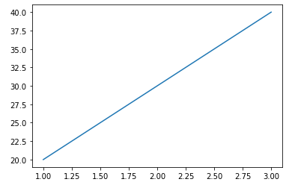
예제 12-1. csv 간단 그래프 그리기
ex12.ipynb
import matplotlib.pyplot as plt
data = [20, 30, 40]
x = [1, 2, 3]
plt.plot(x, data)
plt.show()

Slide 45
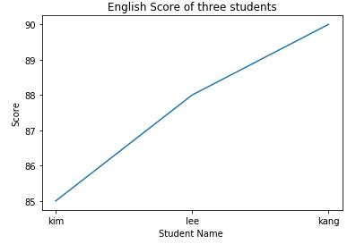
예제 12-2. 제목과 X/Y 축 레이블 설정
ex12.ipynb
import matplotlib.pyplot as plt plt.plot(['kim', 'lee', 'kang'], [85, 88, 90]) plt.title('English Score of three students') plt.xlabel('Student Name ') plt.ylabel('Score')
plt.show()

Slide 46
예제 12-3. 한글 폰트 사용하기
ex12.ipynb
import matplotlib.pyplot as plt
from matplotlib import rc
rc('font', family='Malgun Gothic')
font1 = {'size':18, 'color':'green'}
xdata = ['안지영', '홍지수', '황예린']
ydata = [90, 85, 88]
plt.plot(xdata, ydata)
plt.title('세명 학생의 국어 성적', fontdict=font1)
plt.xlabel('이름')
plt.ylabel('성적') plt.show()

Slide 47
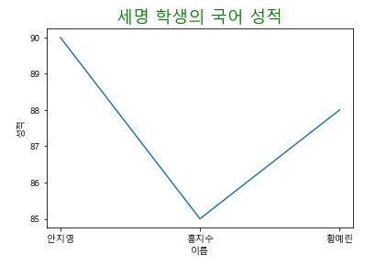
예제 12-3. 한글 폰트 사용하기(계속)

Slide 48
예제 12-4. 선 그래프의 범례
ex12.ipynb
import matplotlib.pyplot as plt from matplotlib import rc rc('font', family='Malgun Gothic')
xdata = ['안지영', '홍지수', '황예린'] ydata1 = [90, 85, 88]
ydata2 = [83, 88, 91]
plt.plot(xdata, ydata1, label='국어')
plt.plot(xdata, ydata2, label='영어') plt.legend(loc='upper center')
plt.title('세명 학생의 국어, 영어 성적')
plt.show()

Slide 49
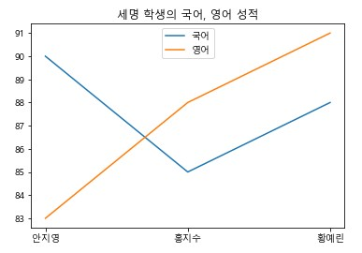
예제 12-4. 선 그래프의 범례(계속)

Slide 50
예제 12-5. 그래프 선 스타일 설정
ex12.ipynb
import matplotlib.pyplot as plt from matplotlib import rc rc('font', family='Malgun Gothic')
xdata = ['안지영', '홍지수', '황예린'] ydata1 = [90, 85, 88]
ydata2 = [83, 88, 91]
ydata3 = [85, 97, 78]
ydata4 = [92, 88, 82]
plt.plot(xdata, ydata1, label='국어', color='red', linestyle='-', marker='o') plt.plot(xdata, ydata2, label='영어', color='#00ffff', linestyle='--', marker='x')

Slide 51
예제 12-5. 그래프 선 스타일 설정(계속)
plt.plot(xdata, ydata3, label='수학', color='magenta', linestyle='-.', marker='s')
plt.plot(xdata, ydata4, label='사회', color='#444444', linestyle=':', marker='d')
plt.title('세명 학생의 네 과목 성적')
plt.legend(loc='best')
plt.show()

Slide 52
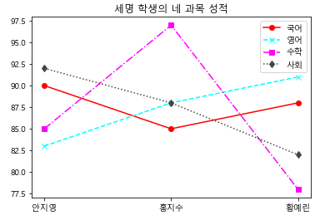
예제 12-5. 그래프 선 스타일 설정(계속)

Slide 53
예제 12-6. X/Y축 범위와 눈금 설정
ex12.ipynb
plt.plot(xdata, ydata, label='y=2x')
plt.xlim(0, 35)
plt.ylim(0, 70)
plt.xticks(list(range(0, 35, 2)))
plt.yticks(list(range(0, 70, 5)))
plt.grid(True)
plt.show()
import matplotlib.pyplot as plt
xdata = list(range(30))
ydata = []
for x in xdata: y = 2 * x
ydata.append(y)

Slide 54
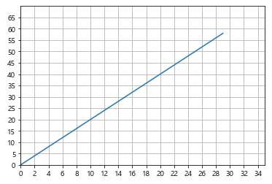
예제 12-6. X/Y축 범위와 눈금 설정(계속)

Slide 55
예제 12-7. 막대 그래프 그리기
ex12.ipynb
import matplotlib.pyplot as plt
from matplotlib import rc
rc('font', family='Malgun Gothic')
x = ['영희', '철수', '재호']
y = [3, 1, 5]
plt.title('연간 영화관람 회수') plt.bar(x, y)
plt.ylabel('회수') plt.show()

Slide 56
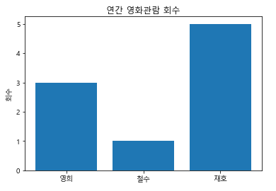
예제 12-7. 막대 그래프 그리기(계속)

Slide 57
예제 12-8. 산포 그래프 그리기
ex12.ipynb
import matplotlib.pyplot as plt
from matplotlib import rc
rc('font', family='Malgun Gothic')
x = ['월', '화', '수', '목', '금', '토', '일']
y = [6.5, 5.7, 5.5, 6.7, 6.3, 7.5, 8.3]
plt.title('연간 요일별 평균 수면시간') plt.scatter(x, y)
plt.ylabel('수면시간') plt.show()

Slide 58
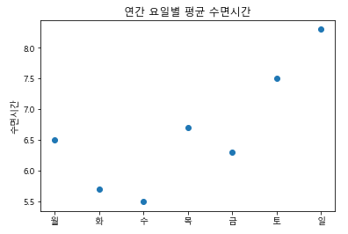
예제 12-8. 산포 그래프 그리기(계속)

Slide 59
예제 12-9. 파이 그래프 그리기
ex12.ipynb
import matplotlib.pyplot as plt from matplotlib import rc rc('font', family='Malgun Gothic')
pets = ['개', '고양이', '기타', '기르지않음'] portion = [18, 3.4, 3.1, 75.5 ]
plt.pie(portion, explode=(0, 0.1, 0, 0), labels=pets, autopct='%1.1f%%', shadow=True, startangle=90)
plt.title('총 가구 대비 반려동물 기르 는 비율(2018)')
plt.show()

Slide 60
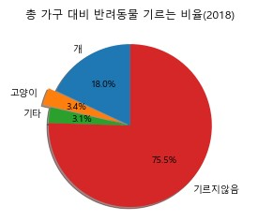
예제 12-9. 파이 그래프 그리기(계속)

Slide 61
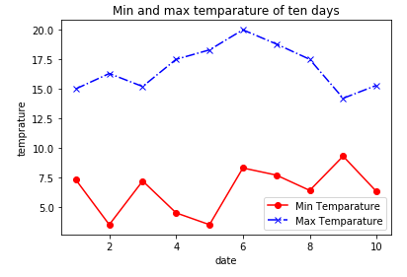
Q12-1. 최저/최고기온 선 그래프
import matplotlib.pyplot as plt date = list(range(1,11))
min_temp = [7.3, 3.5, 7.2, 4.5, 3.5,
8.3, 7.7, 6.4, 9.3, 6.3]
max_temp = [15, 16.3, 15.2, 17.5,
18.3, 20.0, 18.8, 17.5, 14.2, 15.3]

Slide 62
Q12-1. 최저/최고기온 선 그래프(계속)
plt.plot( ❶ , ❷ , label='Min Temparature', color='red', linestyle='-', marker='o')
plt.plot(date, max_temp, ❸ ='Max Temparature', color='blue', linestyle='-.', marker='x')

Slide 63
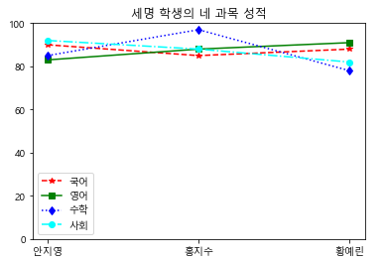
Q12-2. Y축 범위와 선 스타일 변경
xdata = ['안지영', '홍지수', '황예린'] ydata1 = [90, 85, 88]
ydata2 = [83, 88, 91]
ydata3 = [85, 97, 78]
ydata4 = [92, 88, 82]

Slide 64
Q12-2. Y축 범위와 선 스타일 변경(계속)
plt.plot(xdata, ydata1, label='국어', color='red', linestyle=❶ , marker=❷ ) plt.plot(xdata, ydata2, label='영어', color='green', linestyle='-', marker='s') plt.plot(xdata, ydata3, label='수학', color='blue', linestyle=':', marker='d') plt.plot(xdata, ydata4, label='사회', color='cyan', linestyle=❸ , marker=❹ ) plt.❺ (0, 100)
plt.title('세명 학생의 네 과목 성적') plt.legend(loc='best')
plt.show()

Slide 65
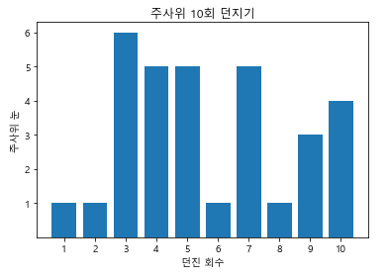
Q12-3. 랜덤 수의 막대 그래프
def make_random_list(num):
result = []
for i in range(❶ ):
result.❷ (random.randrange(1,7))
return result
count = 10 # 주사위 던진 회수
y = ❸ _(count) x = list(range(1,11))

Slide 66
Q12-3. 랜덤 수의 막대 그래프(계속)
plt.title('주사위 10회 던지기') plt.bar(x, y) plt.xticks(x) plt.yticks([1, 2, 3, 4, 5, 6]) plt.❹ ('던진 회수')
plt.❺ ('주사위 눈')
plt.show()

Slide 67
예제 12-10. 다수의 그래프 그리기
ex12.ipynb
x = ['월', '화', '수', '목', '금', '토', '일']
y1 = [6.5, 5.7, 5.5, 6.7, 6.3, 7.5, 8.3]
y2 = [6.3, 7.7, 7.5, 7.7, 6.2, 7.3, 8.5]
fig, axs = plt.subplots(nrows=1, ncols=2, figsize=(9, 3), sharex=True, sharey=True) ax = axs[0]
ax.scatter(x,y1)
ax.set_title('2018')
ax = axs[1] ax.scatter(x,y2) ax.set_title('2019')
fig.suptitle('연간 요일별 평균 수면시간')
plt.show()

Slide 68
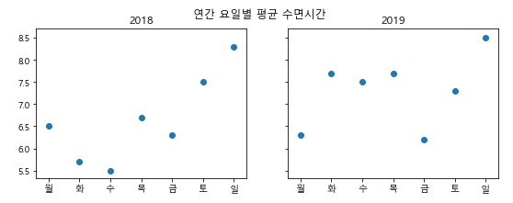
예제 12-10. 다수의 그래프 그리기(계속)

Slide 69
예제 12-11. 그래프 간격 조정하기
ex12.ipynb
ax = axs[0][1]
ax.plot(x,y, color='red', linestyle='--', marker='o')
ax.set_title('선 그래프 2')
ax = axs[1][0]
ax.bar(x,y) ax.set_title('막대 그래프')
x = list(range(1,11))
y = list(range(10, 101, 10))
fig, axs = plt.subplots(nrows=2, ncols=2, figsize=(9, 5), sharex=True, sharey=True) ax = axs[0][0]
ax.plot(x,y) ax.set_title('선 그래프 1')

Slide 70
예제 12-11. 그래프 간격 조정하기(계속)
ax = axs[1][1] ax.scatter(x,y) ax.set_title('산포 그래프')
plt.subplots_adjust(left=0.1, right=0.9, bottom=0.1, top=0.9, wspace=0.2, hspace=0.3)
plt.show()

Slide 71
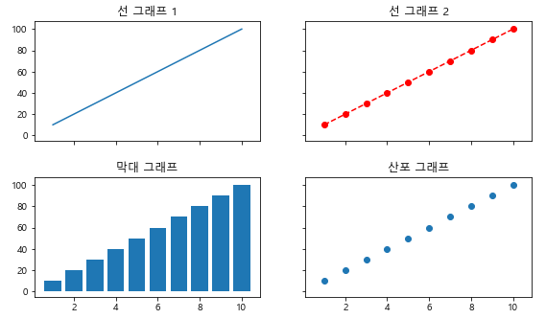
예제 12-11. 그래프 간격 조정하기(계속)

